Slide 1
Codeflow
Integração do Genio SVN com o Visual Studio 2017
Thales Parreira

Slide 2
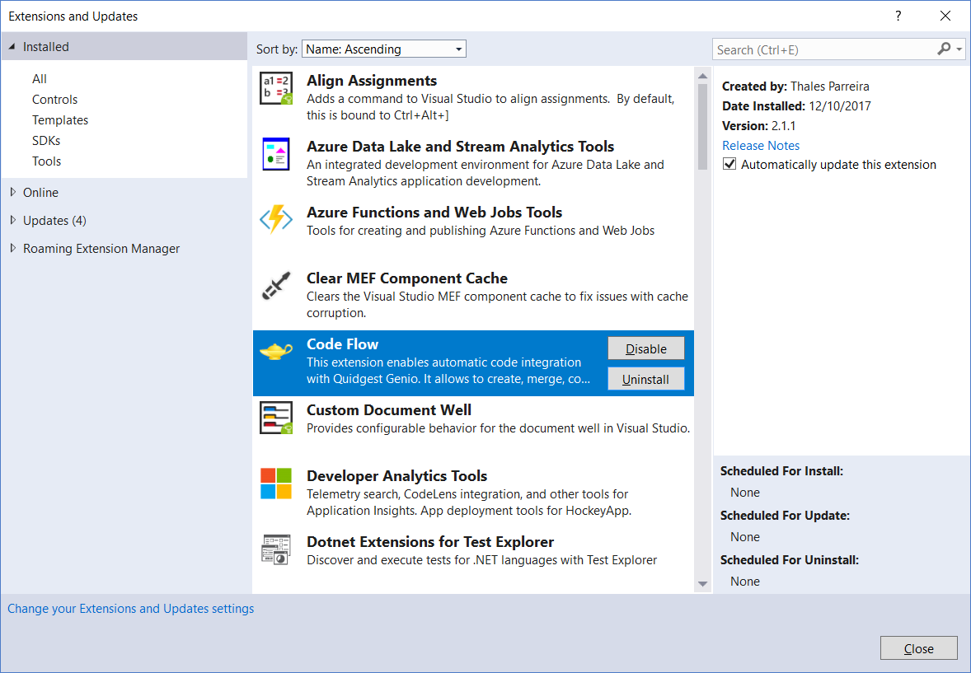
O que é?
Um package para o Visual Studio 2017.
Integração do Genio SVN com o Visual Studio.
Extensão com o objetivo de aumentar produtividade.

Slide 3
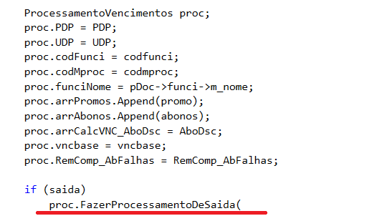
Problemas atuais
Copiar código para o Genio.
Pesquisas e alterações propensas a erros.
Erros de sintaxe ao copiar código para o Genio.
Necessidade de “gerar uma versão” depois das alterações.

Slide 4
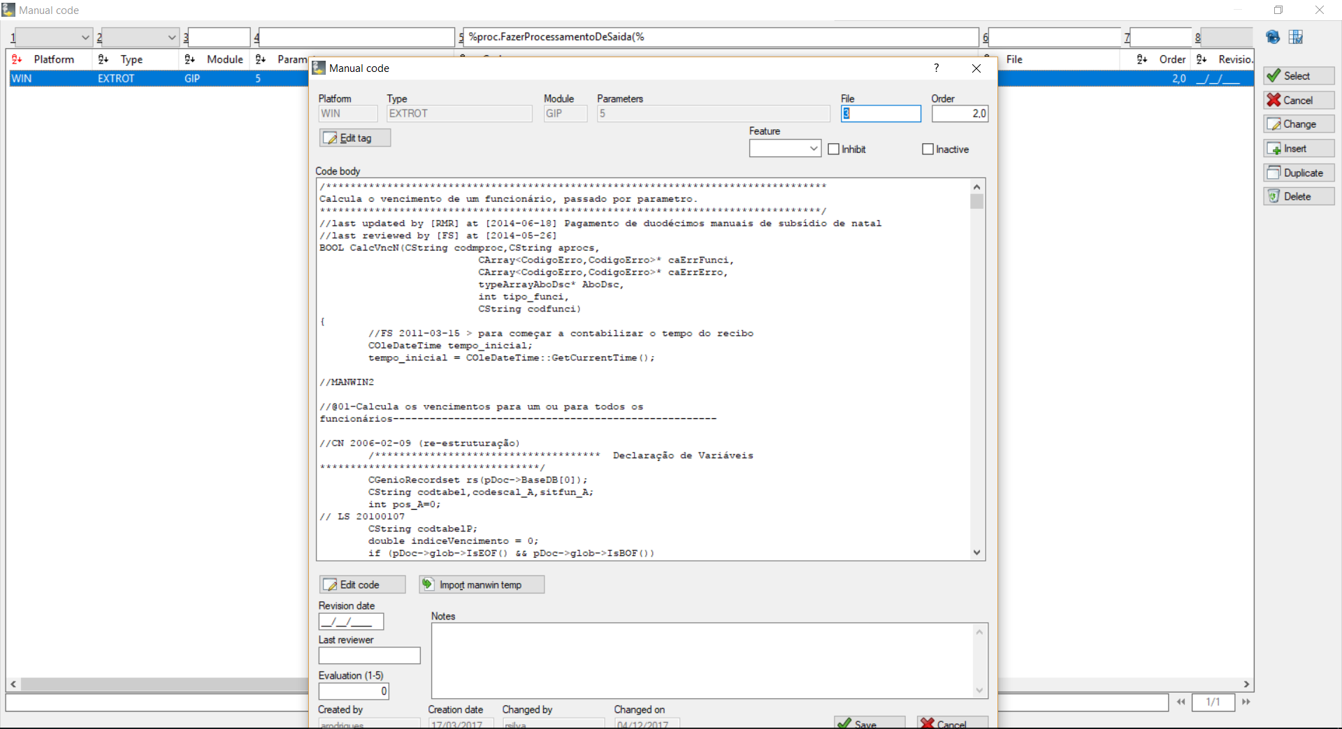
Objetivo
Remover a necessidade de copiar código para o Genio.
Remover a necessidade criar código no Genio.
Remover a necessidade de gerar versão para confirmar alterações.
Agilizar o desenvolvimento de código manual.

Slide 5
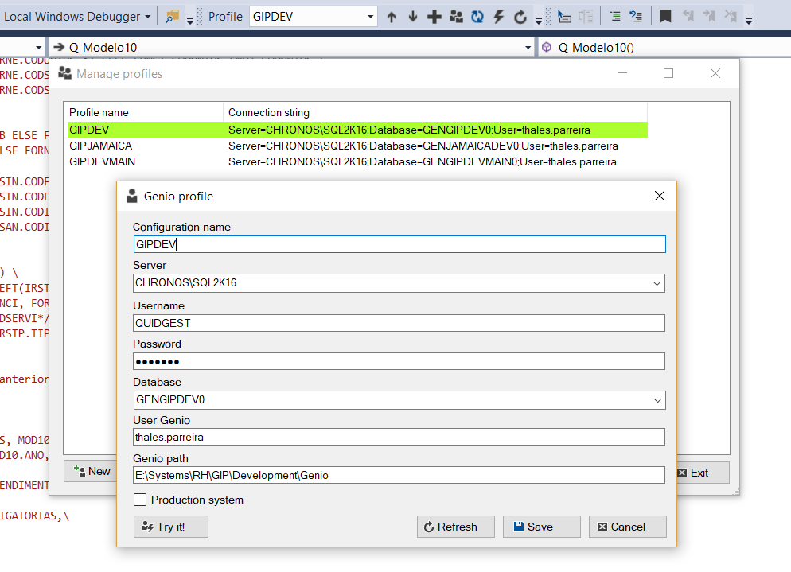
Funcionalidades
Base
Integração com múltiplos checkouts do Genio.
Visual Studio 2008
Retarget automático do Plataform Tool Set para o compilador do Visual Studio 2008 em solutions de Visual C++ (Backoffice).

Slide 6
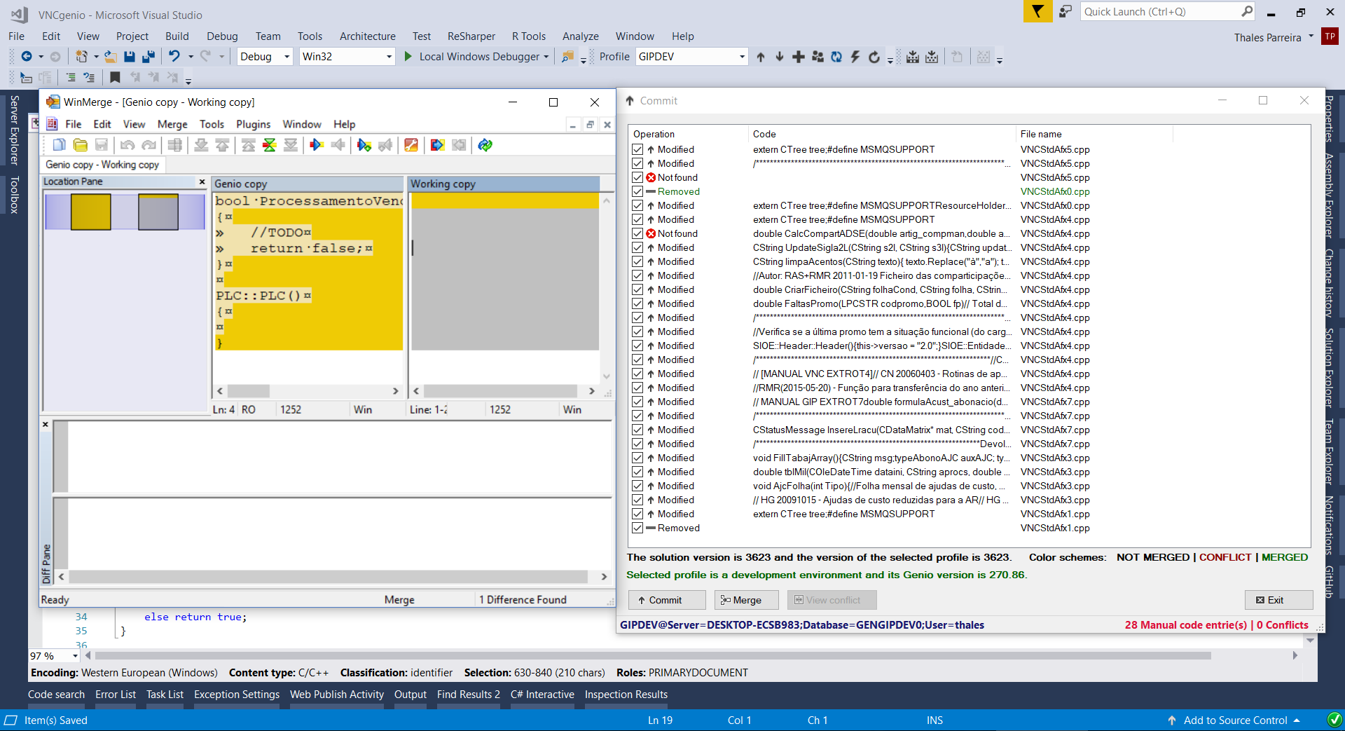
funcionalidades
Commit
Diferenças entre o que está na solution e o que está no Genio.
Possibilidade de analisar todos os ficheiros da solution.
Merge entre o código do Genio e o código da solution.
Substituição automática dos índices gerados pelo Genio pelas keywords do /[FNTX …]/

Slide 7
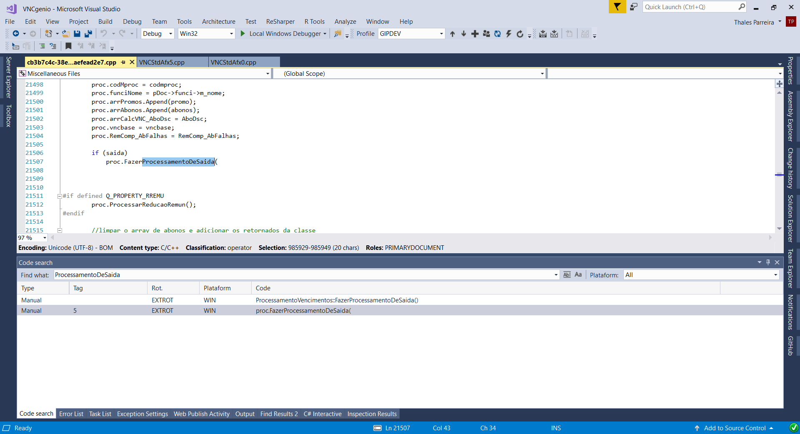
Funcionalidades
Update
Atualização do código da solution com o que está no Genio.
Pesquisas
Pesquisas ao código manual e às functions no Genio.
Visualização e alterações no Visual Studio.
Criação
Criação de código manual.

Slide 8
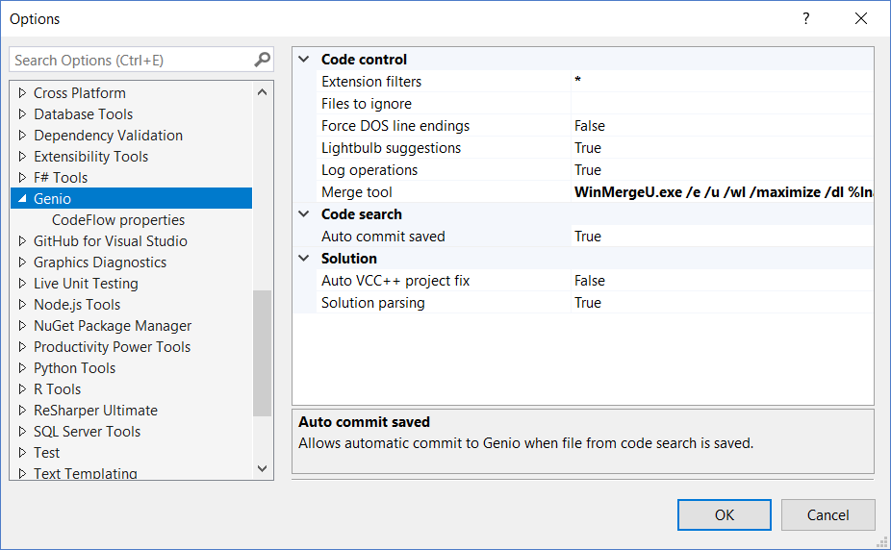
Funcionalidades
Outras funcionalidades
Filtrar extensões no commit da solution.
Versão, cliente e versão dos indexes da solution.
Utilização de diferentes ferramentas para fazer merge.

Slide 9
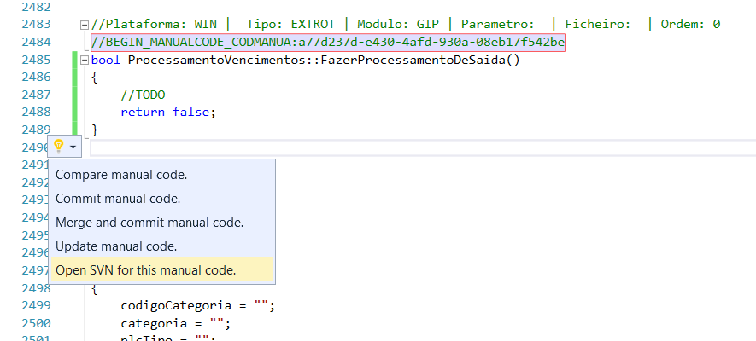
Funcionalidades
Outras funcionalidades
Opções acessíveis pela lightbulb do Visual Studio, botão direito do rato ou toolbar do Visual Studio.

Slide 10
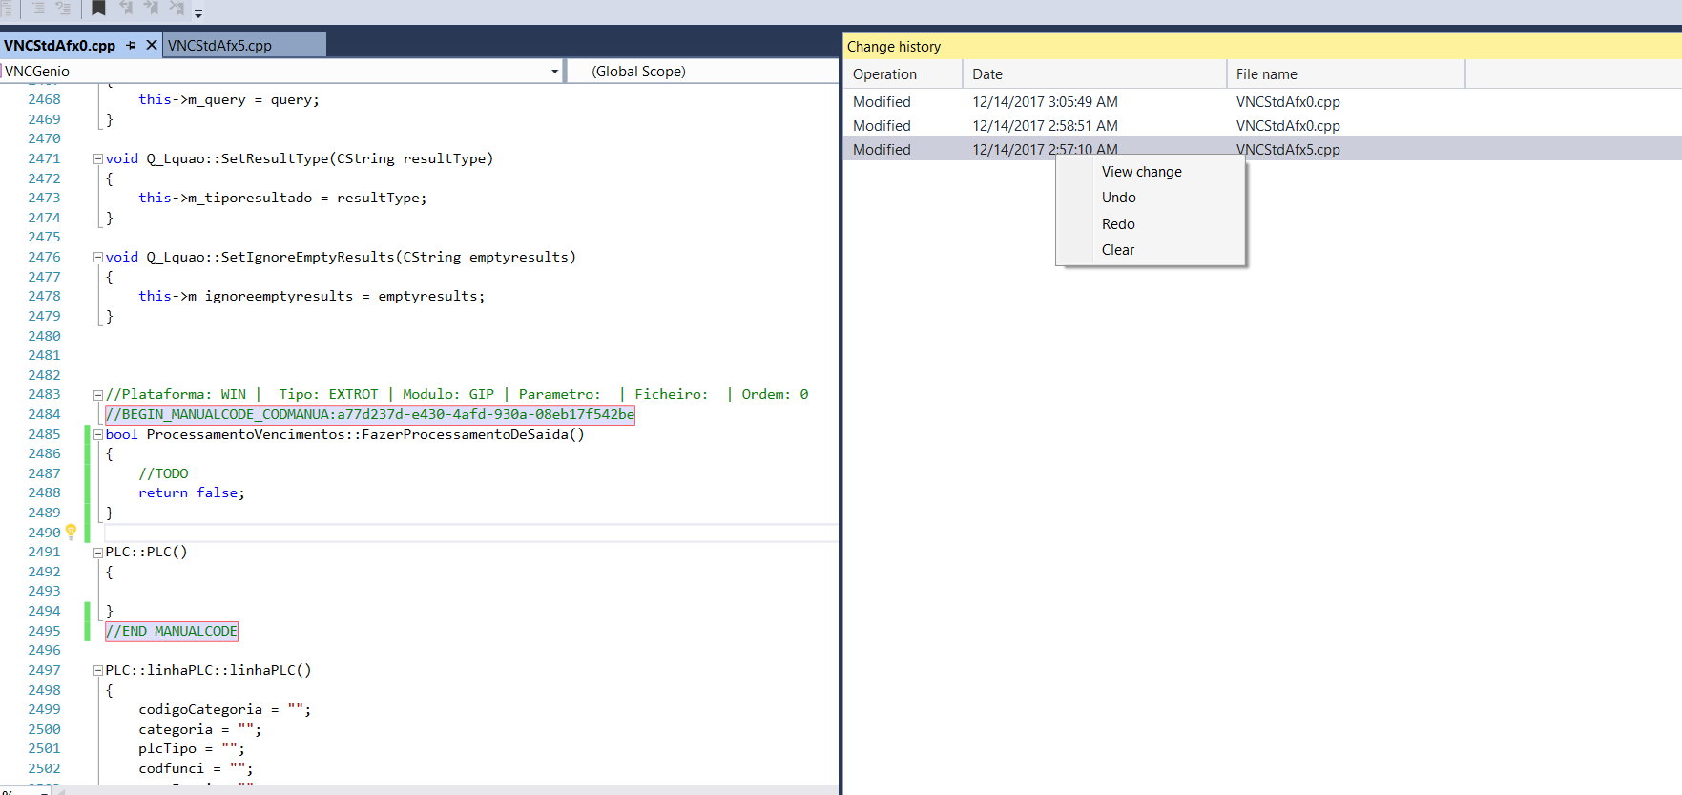
Funcionalidades
Outras funcionalidades
Log de todas as alterações.
Possibilidade de ver, reverter e re-executar operações de commit, update, criação e remoção.

Slide 11
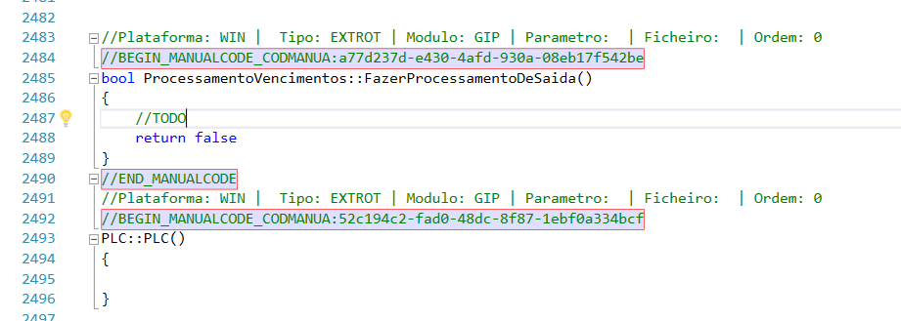
Como funciona
Utiliza as tags que são geradas para o código manual:
BEGIN_MANUALCODE_CODMANUA:4AA02AF1-4831-4278-919F-679C124CB75F
END_MANUALCODE
Commits são feitos com base na posição do cursor ou texto selecionado.
Commit da solution pode ser feita somente sobre os ficheiros alterados.

Slide 12
Demo

Slide 13
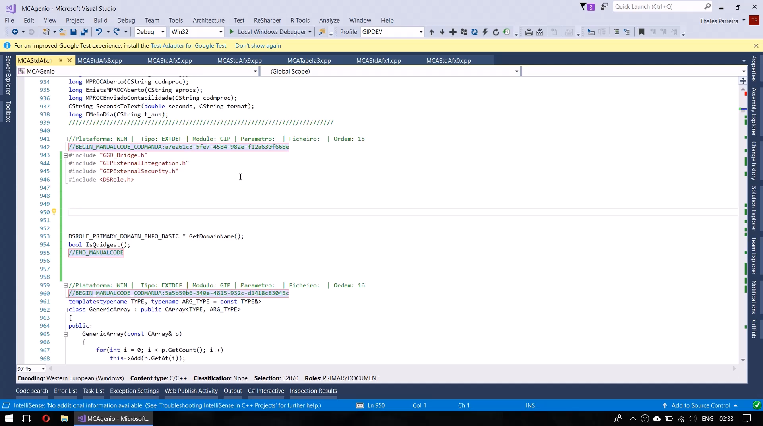
Demo

